Slide 1
Навчання грамоти
Письмо
Добукварний період
Урок 8
Письмо короткої похилої лінії із заокругленням унизу і вгорі

Slide 2
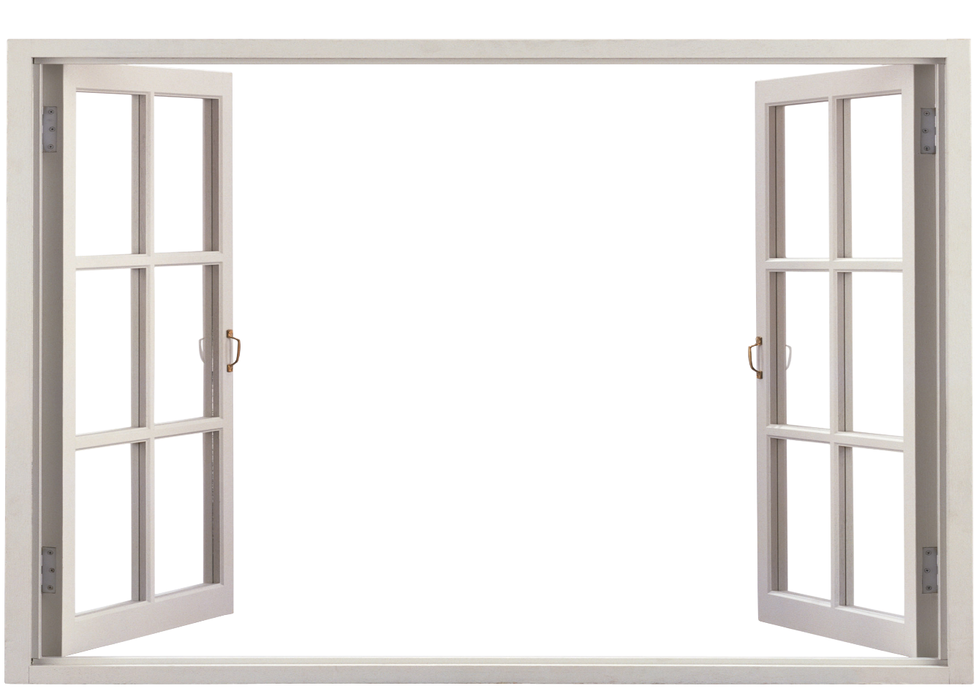
Організація класу
Дзвенить струмочком рідна мова,
Усі слова знайомі в ній,
Але писати кожне слово
У мові правильно зумій.

Slide 3
Словникова робота
коротка
похила лінія
заокруглення
внизу вгорі

Slide 4
Повідомлення теми уроку
Сьогодні на уроці ми продовжимо вчитися орієнтуватися на сторінках зошита; складати речення за малюнками; познайомимося з поняттями коротка похила лінія із заокругленням унизу і вгорі.

Slide 5
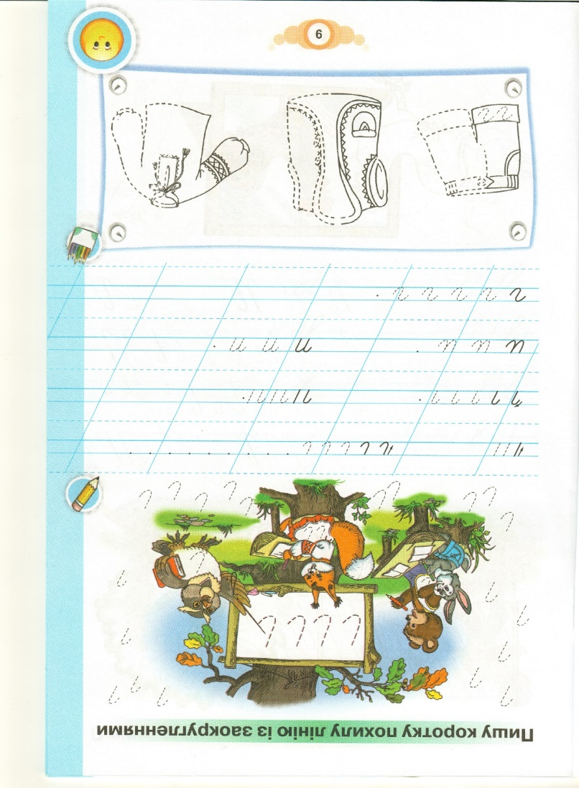
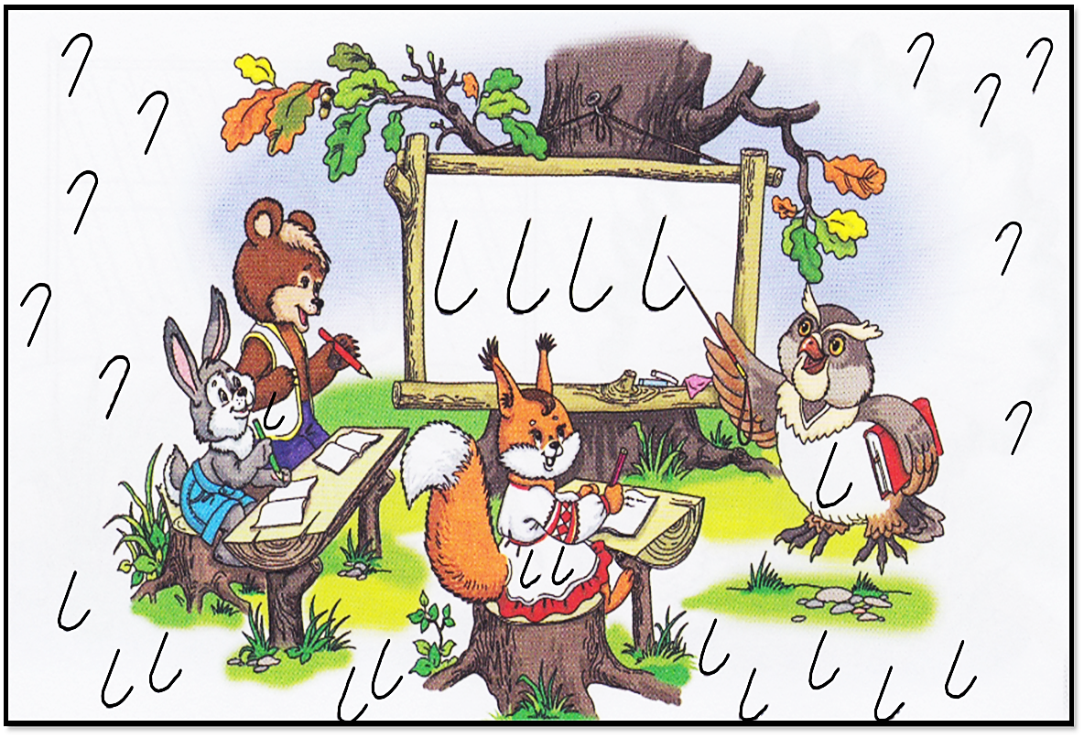
Завітаємо в лісову школу, де навчаються звірята. Хто тут вчитель, хто учні? Який іде урок? Хто пише правою лапкою? Хто лівою? Який елемент пишуть звірята (похила лінія із заокругленням унизу).
Що зображено вгорі сторінки зошита?
Зошит.
Сторінка
9
Які лінії залишилися не наведеними (похилі лінії із заокругленням вгорі). Наведи ці лінії спочатку в повітрі, а потім на малюнку.
Наведіть цей елемент у повітрі, а потім на малюнку (на дошці і внизу малюнка).

Slide 6
Що зображено посередині сторінки зошита?
Зошит.
Сторінка
9

Slide 7
Ознайомлення з похилою із заокругленням унизу, із заокругленням вгорі.
Коротка похила із заокругленням унизу
Коротка похила із заокругленням вгорі

Slide 8
Визнач, які лінії ти напишеш у першому рядку?
Які вони (похилі короткі та похилі короткі із заокругленням унизу)
Зошит.
Сторінка
9

Slide 9
Визнач, які лінії ти напишеш у другому рядку?
Які вони (похилі із заокругленням угорі та похилі короткі)
Зошит.
Сторінка
9

Slide 10
Руханка «То не є проблема»

Slide 11
Визнач, які лінії ти напишеш у третьому рядку? Які вони?
(дві похилі із заокругленням унизу, з'єднані між собою та дві похилі із заокругленням вгорі, з'єднані між собою)
Зошит.
Сторінка
9

Slide 12
Визнач, які лінії ти напишеш в четвертому рядку?
Які вони? (похилі лінії із заокругленням угорі і внизу)
Зошит.
Сторінка
9

Slide 13
Перевір свою роботу за зразком
.
.
.
.
Зошит.
Сторінка
9

Slide 14
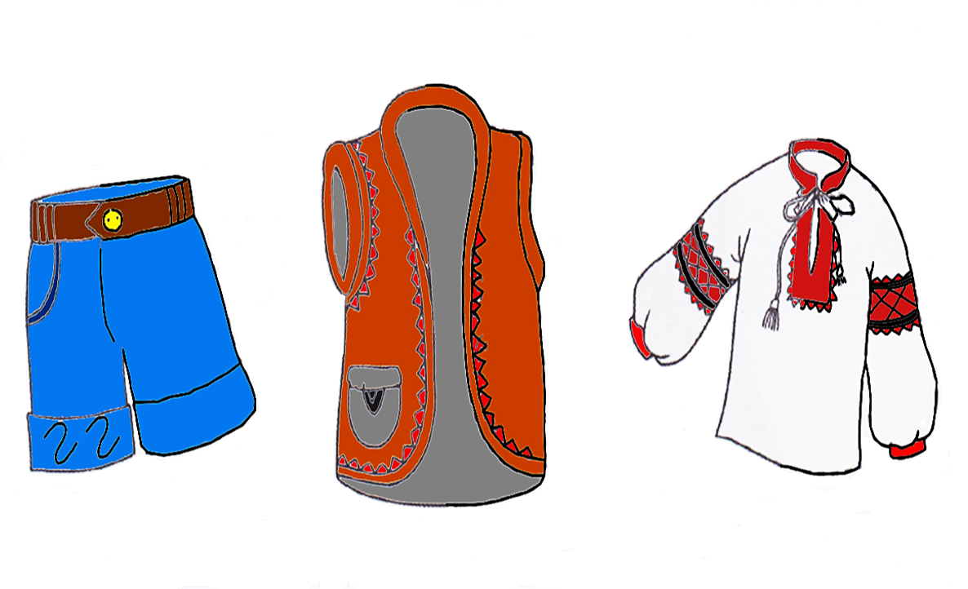
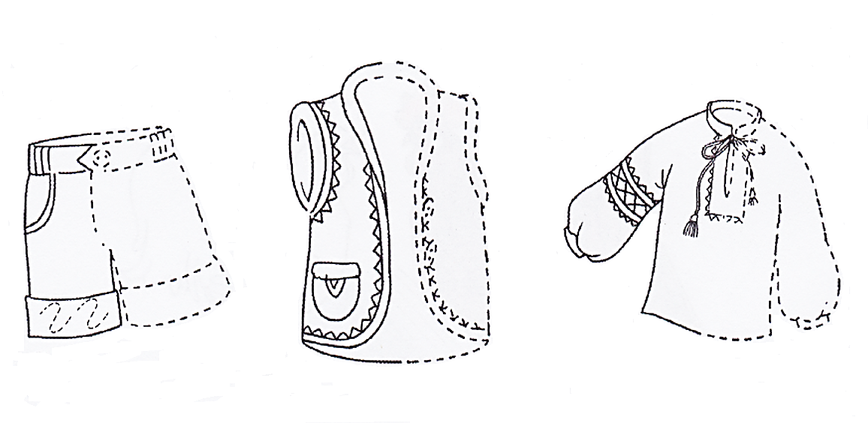
Що зображено на малюнку внизу сторінки зошита?
Назви намальовані предмети, поясни їх призначення.
Як можна назвати всі ці предмети одним словом?
Розфарбуй кожний предмет. Знайди серед одягу українську вишиванку. Що ти знаєш про вишиванки?
Наведи лінії, позначені пунктирами, на половині кожного предмета.
Зошит.
Сторінка
9

Slide 15
Словникова робота
Вправа «Мікрофон»
Чого нового ви навчились сьогодні на уроці?
Що було найбільш цікавим саме для тебе?
коротка
похила лінія
заокруглення
внизу вгорі

Slide 16
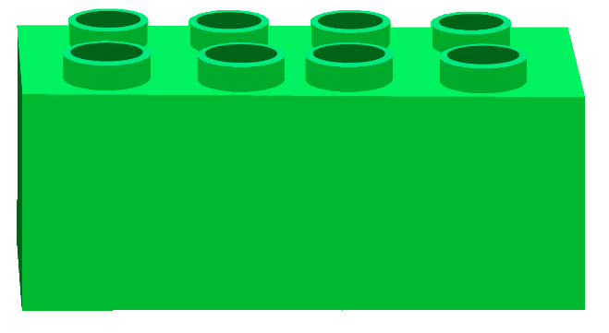
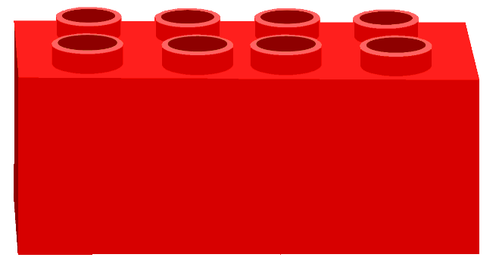
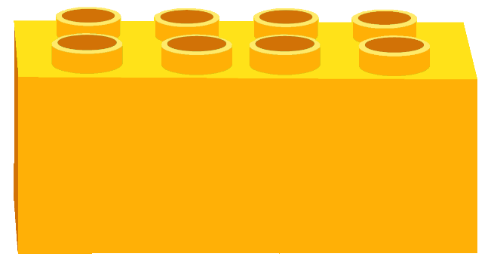
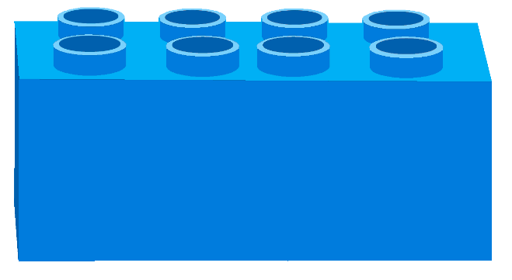
Рефлексія «Емоційна ромашка».
Обери відповідну цеглинку LEGO.
Мені під силу всі завдання
Було складно та не зрозуміло
Все було легко та просто
Мені потрібна допомога

